Slide 1
Zakasnjeno usvajanje prvega jezika vpliv na skladnjo
(Boudreault & Mayberry 2006)
Matic Pavlič, PeF

Slide 2
Uvod: raziskovanje usvajanja
Otroci prvi/materni jezik usvojijo zgodaj, hitro in brez napora
Težave pri pridobivanju jezikovne zmožnosti imajo
  Uporabniki drugega/tujega jezika (Bongaerts, Mennens & Slik, 2000; Coppieters, 1987; Lardiere, 1998, 2007)
  Uporabniki prvega/maternega jezika brez (zadostnega) jezikovnega vnosa v zgodnjem otroštvu (Fromkin, Krashen, Curtiss, Rigler, & Rigler, 1974; Grimshaw, Adelstein, Bryden, & MacKinnon, 1998; Mayberry, 1993)
Zmožnost uporabnikov brez zadostnega jezikovnega vnosa v prvem jeziku je drugačna (manjša) kot zmožnost uporabnikov brez zadostnega jezikovnega vnosa v drugem jeziku (Mayberry, 1993; Mayberry & Lock, 2003).
Usvajanja jezika je časovno omejeno (Lenneberg, 1967), zamuda pa vpliva na jezikovno zmožnost.

Slide 3
Uvod: raziskovanje usvajanja znakovnih jezikov
Študije usvajanja so ključni testi za jezikovno teorijo
  Skupni temeljni mehanizmi, ki oblikujejo jezikovni razvoj v obeh modalitetah
  Pojavi, specifični za modalitete, ki razkrivajo možne načine, na katere človeški možgani zaznavajo, pridobivajo in organizirajo jezik
Pomembna vprašanja, ki zahtevajo nadaljnje raziskovanje:
  V kolikšni meri je usvajanje govornega jezika podobno usvajanju znakovnega jezika?
  Kakšen je vpliv usvajanja dveh znakovnih jezikov hkrati?
  Kakšen je vpliv usvajanja govornega in znakovnega jezika hkrati?

Slide 4
1. Posebnosti usvajanja
1.1 mimika
VPRAŠANJA
RAZISKAVE
Kdaj se pojavi skladenjska mimika v različnih tipih stavkov in kaj je pri tem najtežje usvojljivo.
Kdaj se pojavi odkimavanje pri slišečih in gluhih otrocih (obgovorno/jezikovno?)
V čem si je podobna mimika v govornih in mimika v znakovnih jezikih?
Ali dojenčki, izpostavljeni znakovnemu jeziku, usvojeno afektivno mimiko izkoristijo za usvajanje slovnične?
Hiatt/Campos/Emde (1979); Nelson (1987); Reilly (2006): komunikativne neročne oznake so enake pri slišečih in gluhih otrocih v 1. letu starosti.
Reilly, McIntire in Bellugi (1991): Slovnična mimika se usvoji pozno (6-7), predhodna usvojitev afektivne oz. komunikativne mimike pa k hitrejši usvojitvi slovnične ne pomaga.

Slide 5
1. Posebnosti usvajanja
1.2 nanosniki in ujemanje
vprašanje
raziskave
Kdaj otroci, ki usvajajo ZJ začnejo kazati?
Kdaj začnejo samostalnike postavljati v prostor (jih uporabljati kot nanosniške izraze) – v primerjavi s tem, kdaj začnejo uporabljati člen, samostalniško morfologijo
Kdaj začnejo uporabljati ujemanje v prostoru?
Petitto (1987): 2 gluhi deklici sta začeli kazati (s prstom) na osebe, predmete, kraje in dogodke okrog 10 meseca. Med 12 in 18 mesecem sta kazanje na osebe zamenjali s kretnjo (ostalo kazanje je ostalo nespremenjeno). Kazanje na ljudi se je ponovno pojavilo med 21 in 23 mesecem. Zaimkov nista popolnoma usvojili do 27 meseca.
Meier (1982): 3 otroci ASL 2;0-2;6 uporabljajo ujemalne glagole v citatni obliki. Ne usvojijo ujemanja do 3;0-3;6.
De Quadros in Lillo-Martin (2007): ujemanje že pri 2;0 – pogled, nekatere oblike citatne

Slide 6
2. Zakasnjeno usvajanje L1
Gluhi otroci slišečih staršev (Mayberry, 1994, 2002).
  Omejen dostop do komunikacije (v jeziku)
  Govornega jezika ne zaznavajo, znakovnega starši ne uporabljajo
Uporaba gest – homesign
  Združevanje gest v dvo-členske izraze (Goldin-Meadow, 2005).
  Razlikujejo se od vzorcev, ki jih uporabljajo starši – in starši jih ne razumejo (Carrigan & Coppola, 2017; Goldin-Meadow & Mylander, 1983).
Do katere mere in kako homesign podpira kasnejši jezikovni razvoj? Ne vemo.
  Kasneje so homesignerji običajno vključeni v gluho skupnost z razvitim znakovnim jezikolm.
  Hitro se priučijo kretenj in jih zamenjajo za geste (Morford, 2003).
  Razlikovanje med homesignom in znakovnim jezikom ni odvisno od starosti (okna priložnosti)

Slide 7
2. Zakasnjeno usvajanje L1
Zamuda pri usvajanju L1 zmanjšuje jezikovno zmožnost (razumevanje in izražanje) v znakovnem jeziku v odrasli dobi
  Emmorey, Bellugi, Friederici in Horn, 1995
  Mayberry in Eichen, 1991
  Mayberry in Fischer, 1989
  Newport, 1990
Na kakšen način?
Če je jezikovna zmožnost res sorazmerna z dolžino zamude:
  Strukture, ki se usvajajo prej, usvojene bolje?
  Strukture, ki so enostavnejše, usvojene bolje?

Slide 8
2. Zakasnjeno usvajanje L1
2.1 vpliv na jezikovno zmožnost L1
Natančnost posnemanja (telefonček) pripovedi in natančnost pomnjenja vsebine pripovedi v ameriškem znakovnem jeziku (ASL) je obratno sorazmerna z zamudo pri usvajanju tega jezika (Mayberry in Fischer, 1989)
Napake pri ponavljanju kompleksnih stavčnih struktur v ASL so obratno sorazmerne z zamudo pri usvajanju tega jezika (Mayberry in Eichen, 1991)
Vrsta leksikalnih in morfoloških napak v različnih skladenjskih strukturah pri izražanju in razumevanju ASL je posledica zamude pri usvajanju tega jezika: razen osnovnega znakovnega reda (Newport, 1990)
Pri testu presojanja leksemov zamuda pri usvajanju L1 povzroči neobčutljivost na ujemanje, medtem ko je občutljivost na glagolski vid ohranjena (Emmorey, Bellugi, Friederici in Horn 1995)

Slide 9
2. Zakasnjeno usvajanje L1
2.2 vpliv na jezikovno zmožnost L2
Nekatere študije zaznavajo velik učinek (Johnson in Newport, 1989) druge majhnega (Flege, Yeni-Komshian in Liu, 1999).
  Vpliv podobnosti med jezikoma?
  Vpliv obsežnosti stika z L2? (Birdsong & Molis, 2001).
Zakasnjeno usvajanje L1 drugačno na L1 kot na L2 (Mayberry, 1993)
  Kretalci, ki so ASL usvajali kot L2 (s predhodnim L1): bolj natančno ponovijo videni stavek
  Kretalci, ki so ASL usvajali kot L1 (brez predhodnega L1): manj natančno ponovijo videni stavek
Uspešno usvojen L1 je pogoj za usvajanje L2 (Mayberry, Lock in Kazmi, 2002)

Slide 10
2. Zakasnjeno usvajanje L1
2.3 časovnica struktur
Usvajanje nekaterih struktur poteka podobno in po isti (a rahlo podaljšani) časovnici pri običajnem in zakasnjenem usvajanju L1 (Berk & Lillo-Martin, 2012; Ramírez, Lieberman, & Mayberry, 2013).
  Usvajanje besedišča
  Usvajanje dvomestne izjave
  Usvajanje besednega/znakovnega reda
Najprej enostavne, potem zapletene strukture (Anderson & Reilly, 2002; Bates & Goodman, 1997; Brown, 1973; Diessel, 2004; Fenson et al., 1994; Snedeker et al., 2007).
Otroci sprva uporabljajo različne besedne/znakovne rede, nato glede na kontekst strogo ločijo med nezaznamovanim in zaznamovanim
  Ali je enak razvoj značilen tudi za gluhe brez (zadostnega) jezikovnega vnosa? Ja.
  Cheng in Mayberry (2019): longitudinalna analiza spontanega kretnja 4 najstnikov od 1-6 let po vnosu ASL

Slide 11
2. Zakasnjeno usvajanje L1
2.4 časovnica struktur
Ampak niso vse strukture enako podvržene vplivu zakasnjenega usvajanja L1
  Boudreault & Mayberry, 2006
  Curtiss, 1977
  Newport, 1990
Enostavne strukture lahko otrok usvoji kadarkoli, tudi kasneje
Zapletenih struktur otrok z zakasnjenim vnosom ne usvoji
Katere so katere?
  Glede na čas usvojitve
  Glede na notranjo kompleksnost

Slide 12
2. Zakasnjeno usvajanje L1
2.5 časovnica struktur
Hitro usvojene strukture
Kasneje usvojene strukture
Neprehodni in prehodni stavki (Mayberry in Squires, 2005)
Osnovni znakovni red (30 mesecev; za nizozemski ZJ Coerts, 2000; za ASL Pichler, 2002)
Stavčno zanikanje in ujemanje (cca 18–36 mesecev v ASL; Anderson in Reilly, 1997, 2002; Meier, 1987)
Vsebinska (k) vprašanja (Mayberry in Squires, 2005)
Oziralni odvisniki (ni podatka, na podlagi medjezikovnih ugotovitev)
Klasifikatorski glagoli (Lillo-Martin, 2000; Schick, 1990; Supalla, 1982)
Opomba: uporabljajo že prej, a obvladajo šele pri 4-9 letih (Anderson in Reilly, 2002)

Slide 13
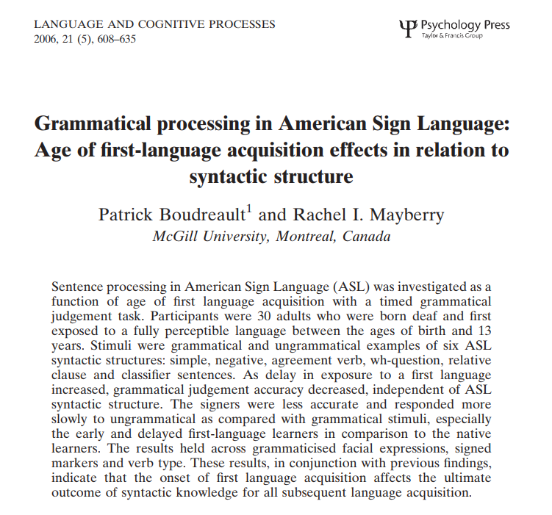
Članek:
Vpliv zakasnjenega usvajanja prvega jezika na skladnjo

Slide 14
3. Boudreault & Mayberry 2006
3.1 metoda in STIMULI
METODA SLOVNIČNIH SODB
Sprejemljivi (14) in nesprejemljivi (14) stavki šestih struktur v ASL od enostavnih (usvojene prej) do kompleksnih (usvojene kasneje)
  Prehodni stavki brez ujemalnih glagolov
  Zanikani prehodni stavki brez ujemalnih glagolov
  Prehodni stavki z ujemalnimi glagoli
  Vsebinska vprašanja
  Oziralni odvisniki
  Prehodni stavki s klasifikatorskimi glagoli
168 stimulov v 4 sklopih, med njimi premori
1 sekunda med odzivom in naslednjim stimulom
Odzivni čas merjen od prve neslovnične kretnje v stavku do pritiska na gumb

Slide 15
3. Boudreault & Mayberry 2006
3.2 TESTIRANCI
Starost usvojitve (AoA) | Število | Ž/M | Starost prvega stika | Čas rabe | Starost pri testiranju
Materni usvajalci | 10 | 4/6 | 0 | 24,4 (18-41) | 24,2 (18-41)
Zgodnji usvajalci | 10 | 3/7 | 5,6 (5-7) | 37,6 (14-47) | 43,2 (31-62)
Pozni usvajalci | 10 | &/4 | 10,3 (8-13) | 32,9 (13-71) | 43,0 (24-79)

Slide 16
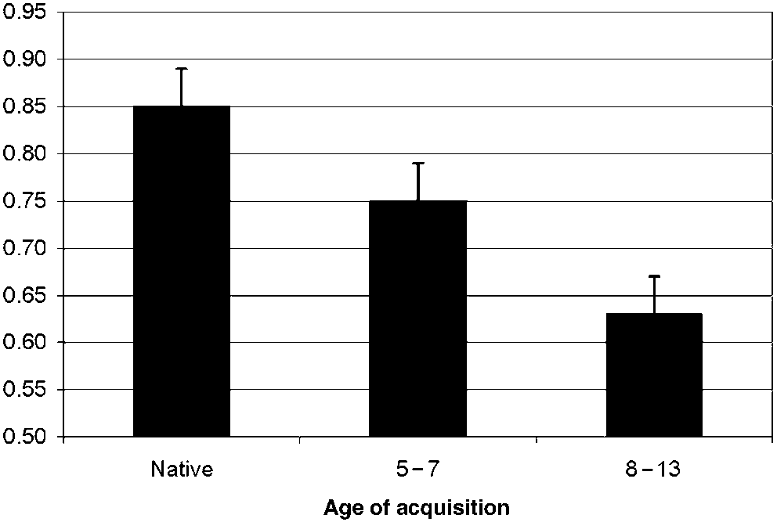
3. Boudreault & Mayberry 2006
3.3 splošeni rezultati
Merjeno je razmerje med
uspešno prepoznanimi slovničnimi stavki in
uspešno prepoznanimi neslovničnimi stavki
Statisitčno značilne razlike pri splošnem uspehu (ne pa tudi v odzivnem času) glede na starost usvojitve
Materni usvajalci
Zgodnji usvajalci
Pozni usvajalci

Slide 17
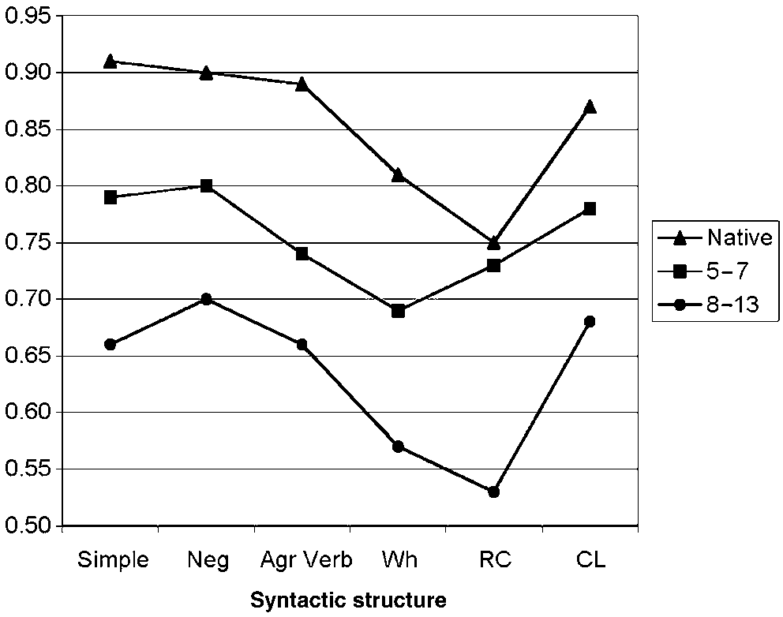
3. Boudreault & Mayberry 2006
3.4 PODROBNi rezultati
SPLOŠEN USPEH
  Razlike v uspešnosti skupin glede na strukturo so statistično značilne
STRUKTURA
  Najboljši pri zanikanih stavkih
  Najslabši pri oziralnih odvisnikih
(NE)SLOVNIČNOST
  Več napak, počasnejši odziv na nesprejemljivih primerih
  Manj napak, hitrejši odziv na sprejemljivih primerih
ČAS USVOJITVE SKLADENJSKE STRUKTURE
  Razlike med uspešnostjo pri zgodaj oz. pozno usvojenimi strukturami niso statistično značilne

Slide 18
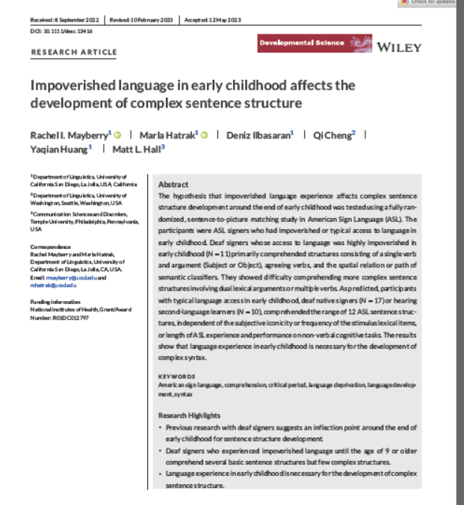
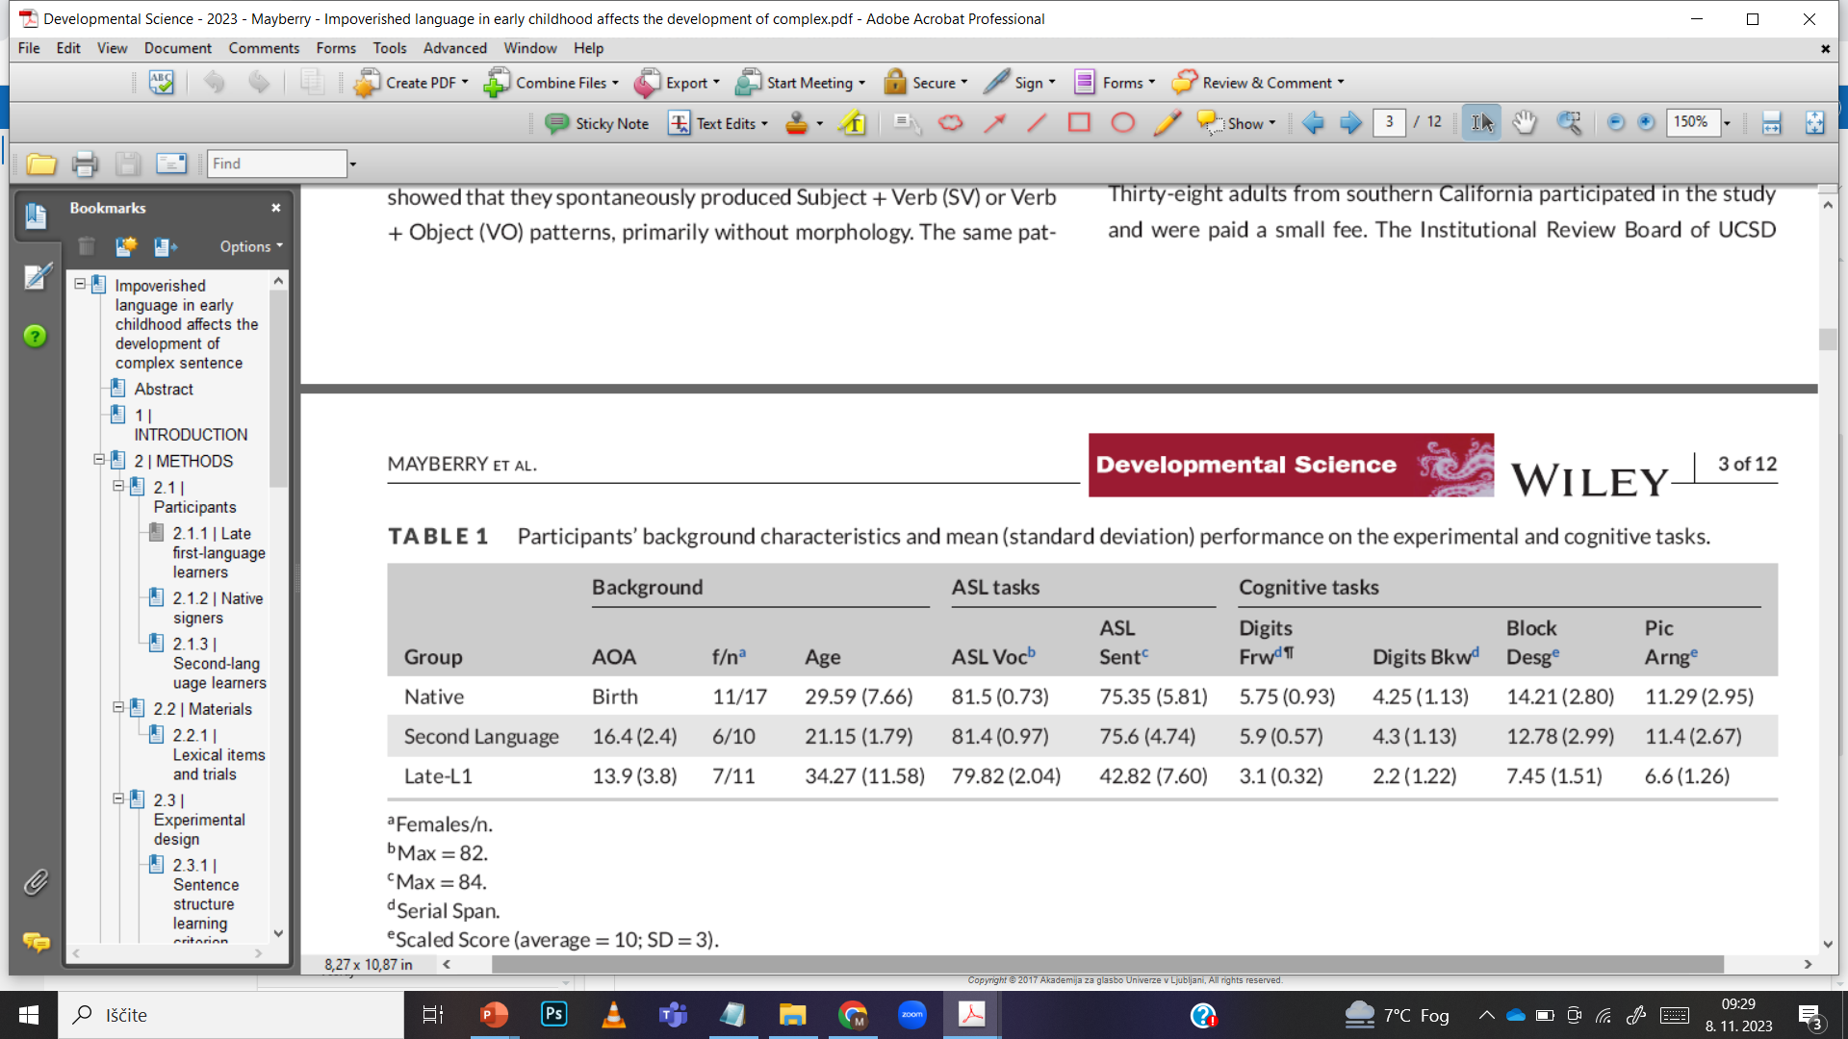
4. Vpliv nezadostnega stika na usvojitev zapletenih struktur
raziskava
UDELEŽENCI
  17 prvih kretalcev
  10 drugih kretalcev
  11 zakasnjenih prvih kretalcev (Iizpostavljeni ASL 8–20 let)
TESTI
  Povezovanje (kretnje/stavka) s sliko
  Razpon števk (naprej/nazaj)
  Sestavljanje (oblike/zgodbe)

Slide 19
4. Vpliv nezadostnega stika
4.1 usvojitev zapletenih struktur
raziskava
UDELEŽENCI
  17 prvih kretalcev
  10 drugih kretalcev
  11 zakasnjenih prvih kretalcev (Iizpostavljeni ASL 8–20 let)
TESTI
  Povezovanje (kretnje/stavka) s sliko
  Razpon števk (naprej/nazaj)
  Sestavljanje (oblike/zgodbe)

Slide 20
4. Mayberry idr. (2023)
4.2 osnovni rezultati

Slide 21
4. Mayberry idr. (2023)
4.2 osnovna interpretacija
Usvajanje prvega jezika in učenje drugega jezika imata primerljive rezultate pri vseh nalogah
Zakasnjeno uvajanje ne vpliva na uspešnost pri leksikalnem procesiranju
Zakasnjeno usvajanje vpliva na uspešnost pri:
  procesiranju skladenjskih struktur
  delovanju verbalnega delovnega spomina (fonološke zanke)
  delovanju vidno-prostorske skicirke

Slide 22
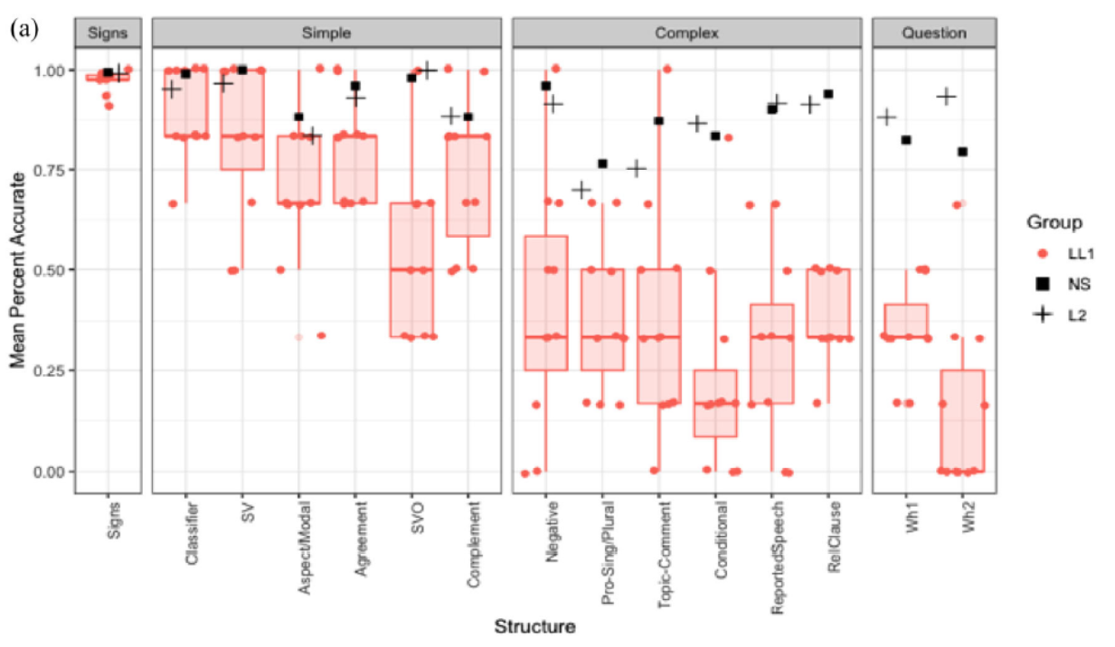
4. Mayberry idr. (2023)
4.3 podrobni rezultati

Slide 23
4. Mayberry idr. (2023)
4.3 podrobna interpretacija
Zakasnjeno usvajanje
  Manj vpliva na uspešnost pri procesiranju osnovnih skladenjskih struktur
  Bolj vpliva na uspešnost pri procesiranju zapletenih skladenjskih struktur
Usvojitev osnovnih skladenjskih struktur (nezaznamovani znakovni red SVO) je predpogoj za usvojitev nekaterih zapletenih skladenjskih struktur (zanikanje SVO, topikalizacija OVS)

Slide 24
Their initial rate of lexical learning was faster than that of young children reported in the literature, no doubt reflecting their greater cognitive maturity. The distribution of lexical types (nouns, verbs, adjectives) they initially
learned was similar to that of much younger ASL learning children, with nouns initially outnumbering other word types (Ferjan Ramirez et al., 2013). These findings indicate that the initial stages of language
development remain a contingent process evenwhen begun after early childhood.
First, we searched the literature for structures consisting of one or two verbs and attendant arguments, that is Subject and Object, following Huttenlocher
et al. (2002) who distinguished Simple from Complex sentence structures
based on the number of verbs in the utterance.
Less
than 13% of their ASL utterances included both a subject and object
(Cheng & Mayberry, 2019) in contrast to 74% of the utterances of
two-year olds learning ASL (Berk, 2003). The capacity for lexical learning
and combination clearly remains intact after restricted language
experience during early childhood, consistent with case studies of
social isolation in children who hear (Curtiss, 1977). At the same time,
the finding suggests that restricted language experience during early
childhood affects the development of sentence structure.
Signers born deaf who self-identified as being immersed in
ASL between the ages of 8–20 after an early childhood of clinical intervention
and education conducted solely through speech, performed
well on SVOstructures, verb-aspect, and some semantic classifier constructions,
but less accurately on a variety of complex structures on
tasks including production, recognition, elicited imitation, and grammatical
judgment in ASL and British Sign Language (BSL) (Boudreault
&Mayberry, 2006; Cormier et al., 2012; Henner et al., 2016;Mayberry
& Eichen, 1991; Newport, 1990).
Thirty-eight adults
First, we searched
the literature for structures consisting of one or two verbs and attendant
arguments, that is Subject and Object, following Huttenlocher
et al. (2002) who distinguished Simple from Complex sentence structures
based on the number of verbs in the utterance.

Slide 25
rezultati zapletenih struktur
Kretalci z zakanjsnim vnosom
single verb and argument (Subject or Object), agreeing verbs, and the spatial relation or path of semantic classifiers.
They showed difficulty comprehending more complex sentence structures involving dual lexical arguments or multiple verbs.
As predicted, participants with typical language access in early childhood, deaf native signers (N = 17) or hearing second-language learners (N=10), comprehended the range of 12ASL sentence structures, independent of the subjective iconicity or frequency of the stimulus lexical items, or length ofASL experience and performance on non-verbal cognitive tasks. The results show that language experience in early childhood is necessary for the development of complex syntax.
Signers born deaf who self-identified as being immersed in ASL between the ages of 8–20 after an early childhood of clinical intervention and education conducted solely through speech, performed well on SVOstructures, verb-aspect, and some semantic classifier constructions, but less accurately on a variety of complex structures on tasks including production, recognition, elicited imitation, and grammatical judgment in ASL and British Sign Language (BSL) (Boudreault &Mayberry, 2006; Cormier et al., 2012; Henner et al., 2016;Mayberry & Eichen, 1991; Newport, 1990).

Slide 26
First, performance on the backward digit span task showed a small
effect in all of the generalized linear regression models. This indicates,
unsurprisingly, that the sentence-to-picture matching task requires
remembering the comprehended sentence meaning long enough to
recognize its depiction in a line drawing. By contrast, performance on
the forward digit span task was not a significant variable. The finding
that backward but not forward digit span related to performance on
the sentence-to-picture-matching task comports with the theoretical
distinction between memory capacity versus processing, that is, how
many items can be stored, as measured by forward digit span, contrasted
with the ability to manipulate the stored items, as measured
by backward digit span (Boutla et al., 2004; Hall & Bavelier, 2010).
Working memory and sentence structure learning show a reciprocal
relationship over language development (Klem et al., 2015; Schwering
& MacDonald, 2020).
The sentence structures comprehended by the Late-L1 participants
indicates the syntactic structures that are developed after early childhood.
First, the Late L1 participants showed significant comprehension
of the Classifier constructions, which consisted of semantic classifiers
in varying paths or spatial relations, similar to the those used in previous
AOA grammatical judgement studies (Boudreault & Mayberry,
2006; Cormier et al., 2012).

Slide 27
Their initial rate of lexical
learning was faster than that of young children reported in the
literature, no doubt reflecting their greater cognitive maturity. The
distribution of lexical types (nouns, verbs, adjectives) they initially
learned was similar to that of much younger ASL learning children,
with nouns initially outnumbering other word types (Ferjan Ramirez
et al., 2013). These findings indicate that the initial stages of language
development remain a contingent process evenwhen begun after early
childhood.
Less
than 13% of their ASL utterances included both a subject and object
(Cheng & Mayberry, 2019) in contrast to 74% of the utterances of
two-year olds learning ASL (Berk, 2003). The capacity for lexical learning
and combination clearly remains intact after restricted language
experience during early childhood, consistent with case studies of
social isolation in children who hear (Curtiss, 1977). At the same time,
the finding suggests that restricted language experience during early
childhood affects the development of sentence structure.

Slide 28
Signers born deaf who self-identified as being immersed in
ASL between the ages of 8–20 after an early childhood of clinical intervention
and education conducted solely through speech, performed
well on SVOstructures, verb-aspect, and some semantic classifier constructions,
but less accurately on a variety of complex structures on
tasks including production, recognition, elicited imitation, and grammatical
judgment in ASL and British Sign Language (BSL) (Boudreault
&Mayberry, 2006; Cormier et al., 2012; Henner et al., 2016;Mayberry
& Eichen, 1991; Newport, 1990).
Thirty-eight adults
First, we searched
the literature for structures consisting of one or two verbs and attendant
arguments, that is Subject and Object, following Huttenlocher
et al. (2002) who distinguished Simple from Complex sentence structures
based on the number of verbs in the utterance.

